Slide 1
I- Reproduction et hérédité
Chapitre 2: De la fécondation à la naissance
2.2 De la nidation à la naissance

Slide 2
Objectifs du chapitre:
-Préciser le lieu de la fécondation dans l’appareil génital femelle et décrire ses étapes.
- Dégager les principales étapes de développement de l’embryon dans l’utérus de sa mère au cours de la grossesse.
- Expliquer les relations entre le fœtus et l’organisme maternel.
- Représenter sous forme d’un schéma fonctionnel les échanges nutritifs assurés par le placenta entre la mère et le fœtus à travers le cordon ombilical.
- Décrire brièvement les phases principales de l’accouchement.
- Débattre autour de la question « êtes-vous pour ou contre l’allaitement maternel? » en donnant deux arguments pour la prise de position choisie.

Slide 3
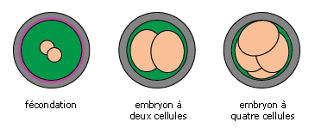
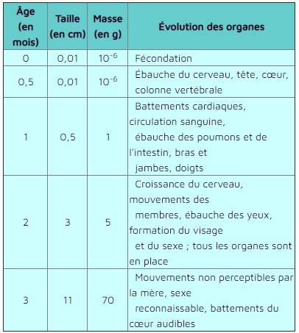
A- La grossesse:
a. Évolution de l'embryon
Evolution des organes de l’embryon
Division cellulaire après la fécondation
La cellule-œuf devient un embryon en augmentant son nombre de cellules par division cellulaire (mitoses successives) et en croissant de taille. Ces différents événements marquent le début de la grossesse.
Au stade 2 cellules, la cellule-œuf s’appelle embryon. La phase embryonnaire correspond aux douze premières semaines, soit trois mois. Au cours de cette période, tous les organes se développent et évoluent selon un programme précis, notamment, les principaux organes s’édifient.

Slide 4
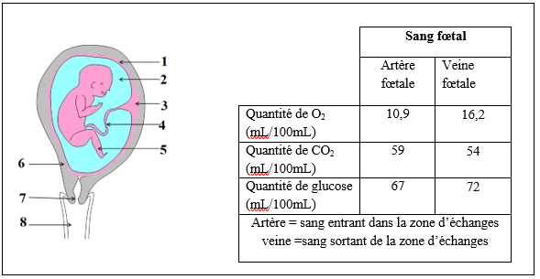
c. Échanges avec la mère
En se référant à la capsule vidéo « Echanges placentaires», répondre aux questions suivantes :
Annote les chiffres de 1 à 8.
A partir de l’analyse des données du tableau ci-dessus, justifie l’affirmation suivante « le placenta joue le rôle du poumon et de l’intestin chez le fœtus ».
Pourquoi déconseille-t-on à une femme enceinte de consommer des produits tel que l’alcool, des médicaments sans prescription… ?
Conclusion:
Le placenta est une sorte de plateforme d'échange entre la mère et le bébé. Il revêt plusieurs fonctions : Il permet au bébé de puiser dans le sang maternel l'eau, les nutriments et l'oxygène nécessaires à son développement. Il joue un rôle de barrière protectrice en bloquant certains microbes et substances.

Slide 5
Correction des questions:
1). Annotation des chiffres 1 a 8:
1. Endomètre 5. Fœtus
2. Liquide amniotique 6. Utérus
3. Placenta 7. Col de l’utérus
4. Cordon ombilical 8. Vagin
2). Puisque le sang du fœtus s’enrichit en O₂ dans la zone d’échanges (de 10,9 →16,2 mL/100mL) et s’appauvrit en CO₂ (de 59→54 mL/100mL) et puisqu’on sait que le poumon enrichit le sang en O₂ et l’appauvrit en CO₂ donc on peut dire que le placenta joue le rôle du poumon car il fournit du O₂ au sang du fœtus et le débarrasse du dioxyde de carbone.
Puisque le sang du fœtus s’enrichit en glucose dans la zone d’échanges (de 67→72 mL/100mL) et puisqu’on sait qu’au niveau de l’intestin grêle le sang s’enrichit en nutriments par absorption donc on peut dire que le placenta joue le rôle de l’intestin car il fournit les nutriments au sang du fœtus.
3). On déconseille à une femme enceinte de consommer certaines substances car le placenta laisse passer certaines substances comme l’alcool et les médicaments qui peuvent provoquer certaines déformations ou anomalies chez le fœtus une fois passées dans sa circulation sanguine.

Slide 6
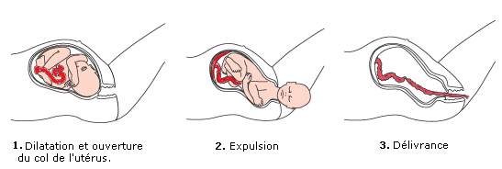
B- L’accouchement:
En se référant à la capsule vidéo « Déroulement de l’accouchement , dégager les différentes étapes du déroulement de l’accouchement et expliquer brièvement en quoi consiste chacune d’elle.
Les différentes étapes du déroulement de l’accouchement sont :
Période de travail : contraction du myomètre, dilatation du col de l’utérus et rupture de la « poche des eaux ».
Expulsion : sortie de l’enfant par contractions intenses lorsque le col de l’utérus est suffisamment dilaté.
Délivrance : décollement et expulsion du placenta
N.B:
Quand les poumons du nouveau-né se remplissent d’air, celui-ci pousse son premier cri.
À partir de cet instant, l'enfant est autonome dans l'approvisionnement en dioxygène par ses propres poumons. Le cordon ombilical n'est plus nécessaire. Le médecin ligature, puis coupe celui-ci à quelques centimètres du ventre. Lorsque ce reliquat de cordon sera sec, il tombera spontanément. Il restera alors le nombril.

Slide 7
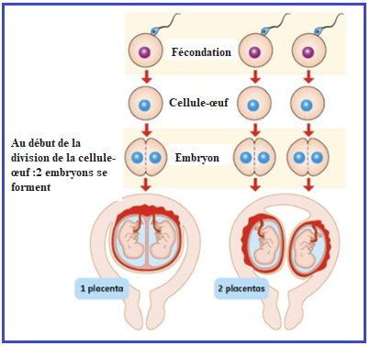
Naissance des jumeaux:
Un jumeau est chacun des deux enfants issus d'une même grossesse gémellaire. Il existe deux types de jumeaux :
les jumeaux monozygotes et les jumeaux dizygotes
En se référant aux données du document ci-contre et aux connaissances, répondre aux questions suivantes:
Mécanismes d’obtention des jumeaux monozygotes (vrais jumeaux à gauche) et dizygotes (faux jumeaux à droite).
Identifier l’origine essentielle de la différence entre vrais et faux jumeaux.
Dresser un tableau comparant les caractéristiques d’obtention des vrais et des faux jumeaux.
Expliquer pourquoi les vrais jumeaux sont toujours de même sexe.

Slide 8
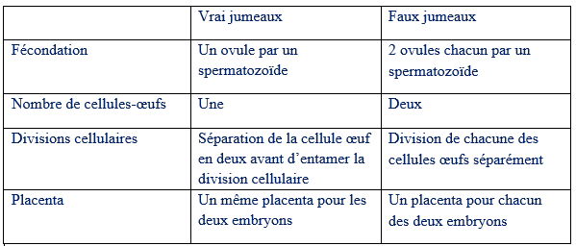
Correction des questions:
Dans le cas des vrais jumeaux on observe la formation de deux embryons juste au début de la division d’une seule cellule œuf.
Dans le cas des faux jumeaux deux cellules œufs distinctes (provenant de deux ovules
fécondés chacun par un spermatozoïde) sont formées et se divisent chacune séparément.
Tableau comparant les caractéristiques d’obtention des vrai et des faux jumeaux:
- Les vrais jumeaux proviennent d’une même cellule-œuf c’est-à-dire possèdent absolument le même matériel génétique entre autre les mêmes chromosomes sexuels qui déterminent le sexe de l’individu.

